Slide 1
Two Sample Test
서종현
참고
파워포인터에서 제시된 예제는
R Studio에서 작업했지만 실제 수업은
R Commander로 할 수도 있습니다.

Slide 2
Two Sample Test
준비과정
소개
시나리오 별 테스트
paired t-test
two-sample t-Test
연습문제

Slide 3

준비과정
Formula
변수의 관계에 대한 형식적인 표현이므로 함수에 따라 의미가 다르다.

Slide 4
준비과정
http://github.com/hyeonni94/sample
샘플 데이터를 다운 받는다.
harpo.Rdata
FT.csv
anorexia.csv

Slide 5
Paired/Two Sample Test
준비과정
소개
시나리오 별 테스트
paired t-test
two-sample t-Test
연습문제

Slide 6
목표
한 집단의 두 그룹의 평균이 같은지 검증하는 통계 방법
Paired T-Test
1. 한 집단이 다이어트 약을 복용한 후에 몸무게의 차이가 있는가?
2. 한 집단에 실시한 새로운 교육 방법이 효과가 있는가?
Two Sample T-Test
1. 실험군과 대조군에 서로 다른 개입을 적용시켰을 때 두 그룹의 평균에 차이가 있는가?
2. 같은 과목에 대한 서로 다른 두 학급의 평균점수가 담당 선생에 따라 통계적으로 유의미한 차이를 유발하였는가?

Slide 7
요구사항
Normality : 모든 모집단의 자료가 정규 분포를 이룬다.
paired t-test
Dependence : 같은 샘플을 가지고 개입 전과 개입 후의 효과를 테스트한다.
two sample t-test
Independence : 각각의 샘플은 서로 연관성이 없다. 중복 사용 되지 않았다.

Slide 8
테스트 과정
같은 샘플을 가지고 평가하는가?
YES
모집단이
정규분포를 따르는가?
YES
NO
two sample t-test
paired t-test
NO
Wilcoxon Singed-Rank Test

Slide 9
two sample t-test에 대한 추가 요구사항
Normality : 모든 모집단의 자료가 정규 분포를 이룬다.
Independence : 각각의 샘플은 서로 연관성이 없다. 중복 사용 되지 않았다.
pooled variance t-test
두 그룹의 분산이 다르다.
Welch t-test
Homoscedasticity : 두 그룹의 분산이 같다.

Slide 10
two sample t-test 과정
모집단이
정규분포를 따르는가?
YES
두 그룹의 분산이 같은가?
NO
NO
Wilcoxon Rank-Sum Test
Welch t-test
YES
pooled variance t-test

Slide 11
Paired/Two Sample Test
준비과정
소개
시나리오 별 테스트
paired t-test
two-sample t-Test
연습문제

Slide 12
Paired/Two Sample Test
Paired
데이터 불러오기
테스트
시나리오

Slide 13
시나리오
read.csv("FT.csv")
FT.scv에는 17명을 대상으로 거식증 치료제 FT를 복용 전후의 체중 변화를 측정하여 FT가 체중 감소에 영향이 있는지 조사한 실험결과가 저장되어 있다. Prewt는 FT 복용 전 체중이고, Postwt는 복용 후 체중이다. 이 때 같은 행의 값은 같은 사람에 대한 것이다. 과연 체중이 변화하였는가?
같은 샘플을 가지고 평가하는가?
YES
모집단이
정규분포를 따르는가?
테스트 필요
NO
YES
two sample t-test
paired t-test
NO
Wilcoxon Singed-Rank Test

Slide 14
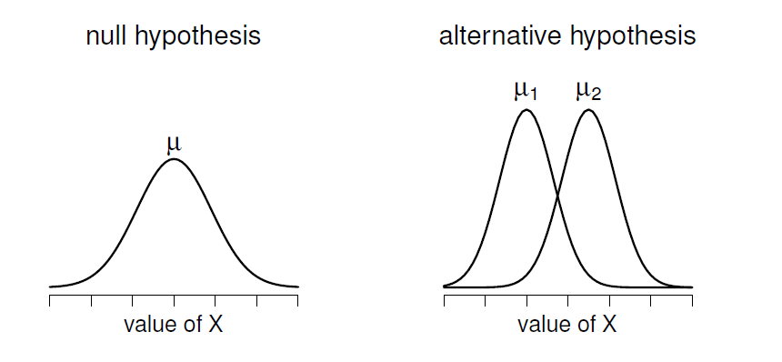
시나리오
가설 세우기

Slide 15
Paired/Two Sample Test
Paired
데이터 불러오기
테스트
시나리오

Slide 16
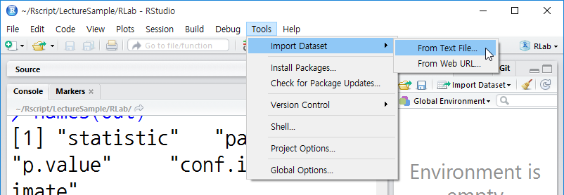
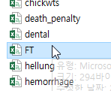
Paired T-Test
데이터 불러오기
http://cafe.daum.net/biometrika
FT.CSV

Slide 17
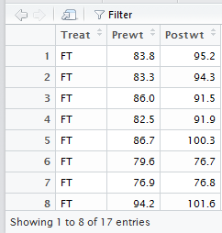
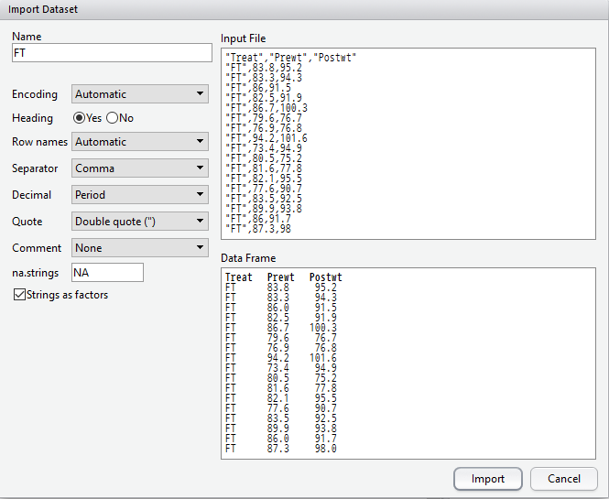
Paired T-Test
투약 전 몸무게
투약 후 몸무게
Import버튼을 누른다.

Slide 18
Paired/Two Sample Test
Paired
데이터 불러오기
테스트
시나리오

Slide 19
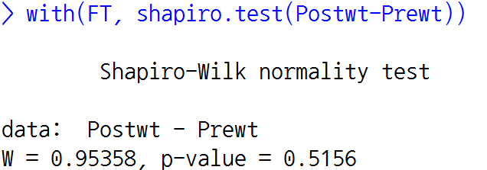
Paired T-Test
정규성 검정
몸무게의 차이는 정규분포를 따르는가?
검정통계량 W값이 작아서 p-value가 유의미하지 않다.
with(데이터, 명령어())
"데이터$변수"를 "변수"로 줄여 쓸 수 있다.
결론 : 귀무가설을 기각한다.(정규분포를 따른다.)

Slide 20
Paired T-Test
Paired t-test
몸무게의 차이의 평균이 0인가?
같은 샘플을 가지고 평가하는가?
YES
모집단이
정규분포를 따르는가?
NO
YES
two sample t-test
paired t-test
NO
Wilcoxon Singed-Rank Test

Slide 21
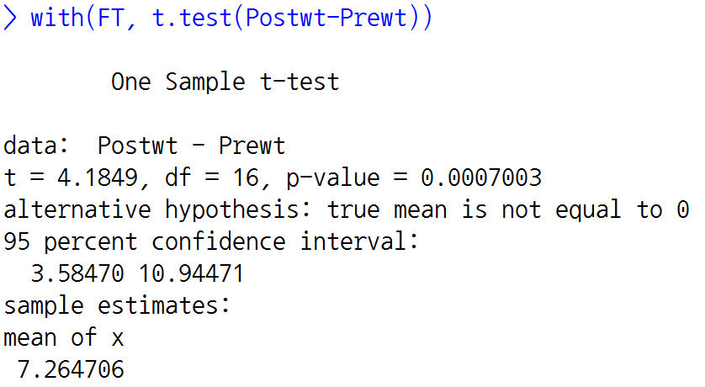
Paired T-Test
Paired t-test
몸무게의 차이의 평균이 0인가?
유의수준 95%로 신뢰 구간이 0을 벗어났다.
결정 : 평균이 0이라는 귀무가설을 기각한다.

Slide 22
Paired/Two Sample Test
준비과정
소개
시나리오 별 테스트
paired t-test
two-sample t-Test
연습문제

Slide 23
Paired/Two Sample Test
two
sample
기술 통계
테스트
시나리오

Slide 24
시나리오
load("harpo.Rdata")
harpo.Rdata은 학생의 점수와 해당 학생의 Tutor를 그룹화하여 data.frame으로 저장하고 있다. Tutor에 따라 학생들을 그룹화 하였을 때 각 그룹의 평균은 통계적으로 유의미한 차이가 있는가? 단, 학생의 성적은 정규분포를 따르고 각 그룹의 학생들은 해당 과목을 중복수강하지 않았다고 가정한다.
모집단이
정규분포를 따르는가?
YES
두 그룹의 분산이 같은가?
테스트 필요
NO
NO
Wilcoxon Rank-Sum Test
Welch t-test
YES
pooled variance t-test

Slide 25
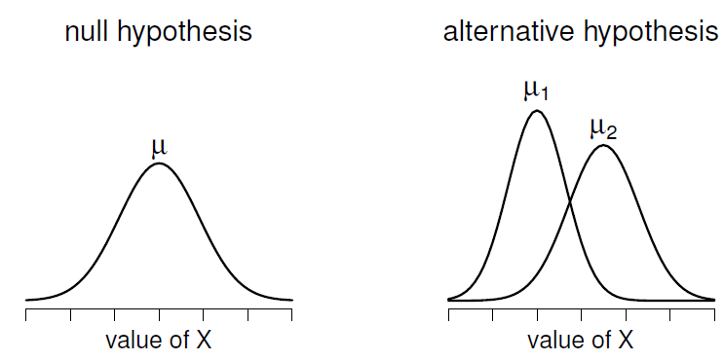
시나리오
가설 세우기
pooled variance t-test
Welch t-test

Slide 26
Paired/Two Sample Test
two
sample
기술 통계
테스트
시나리오

Slide 27

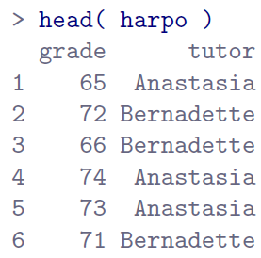
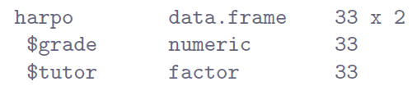
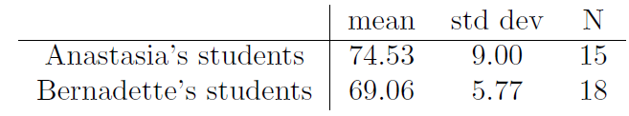
기술 통계
The data

Slide 28
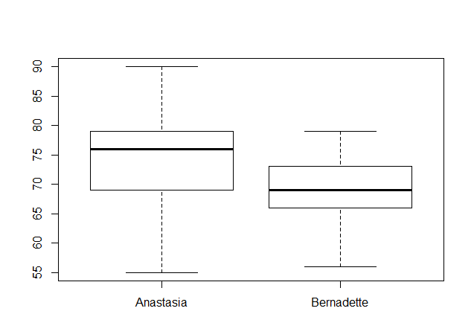
기술 통계

Slide 29

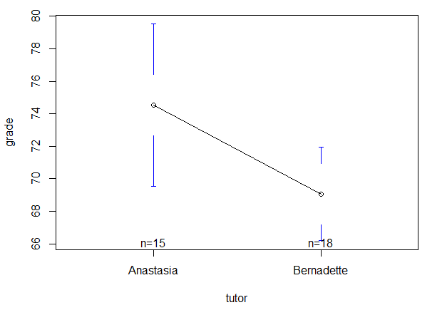
기술 통계

Slide 30
Paired/Two Sample Test
two
sample
기술 통계
테스트
시나리오

Slide 31
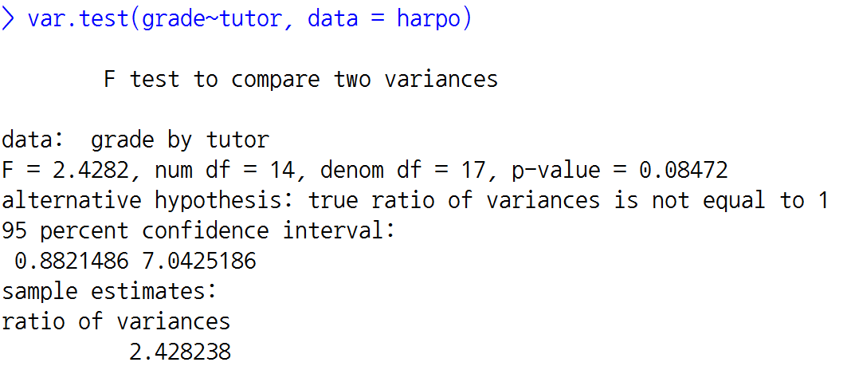
테스트
결정 : 분산이 같다는 귀무가설을 기각하지 못한다.

Slide 32
테스트
모집단이
정규분포를 따르는가?
YES
두 그룹의 분산이 같은가?
NO
NO
Wilcoxon Rank-Sum Test
Welch t-test
YES
pooled variance t-test

Slide 33
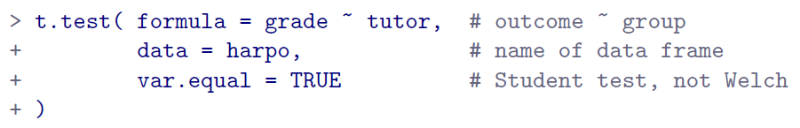
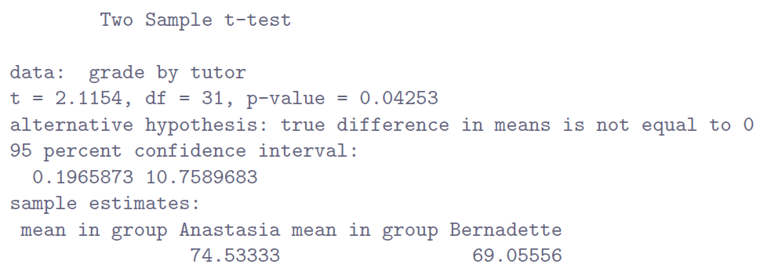
테스트
outcome과 설명변수가 data.frame형식으로 되어 있을 경우
모분산 같다는 가정이 있을 경우 TRUE
입력하지 않으면 Welch Test
결정 : Tutor와 성적이 관련이 없다는 귀무가설을 기각한다.
두 평균의 차에 대한 신뢰구간이 0을 벗어나 있다.

Slide 34
Paired/Two Sample Test
준비과정
소개
시나리오 별 테스트
paired t-test
two-sample t-Test
연습문제

Slide 35
연습문제
anorexia.csv를 읽어 anorexia로 저장한 후 변수 Treat에서 "CBT" 를 배제하고 Postwt-Prewt가 두 Treat "FT", "Cont"간의 차이가 있는지 조사해보라.
도움말이나 프로그래밍 잘하는 친구의 도움을 받아서 data.frame에서 특정한 조건을 만족하는 행 만을 추출하거나 제외하여 새로운 data.frame을 만드는 방법을 알아보라.

Slide 36

Finished

